Slide 1
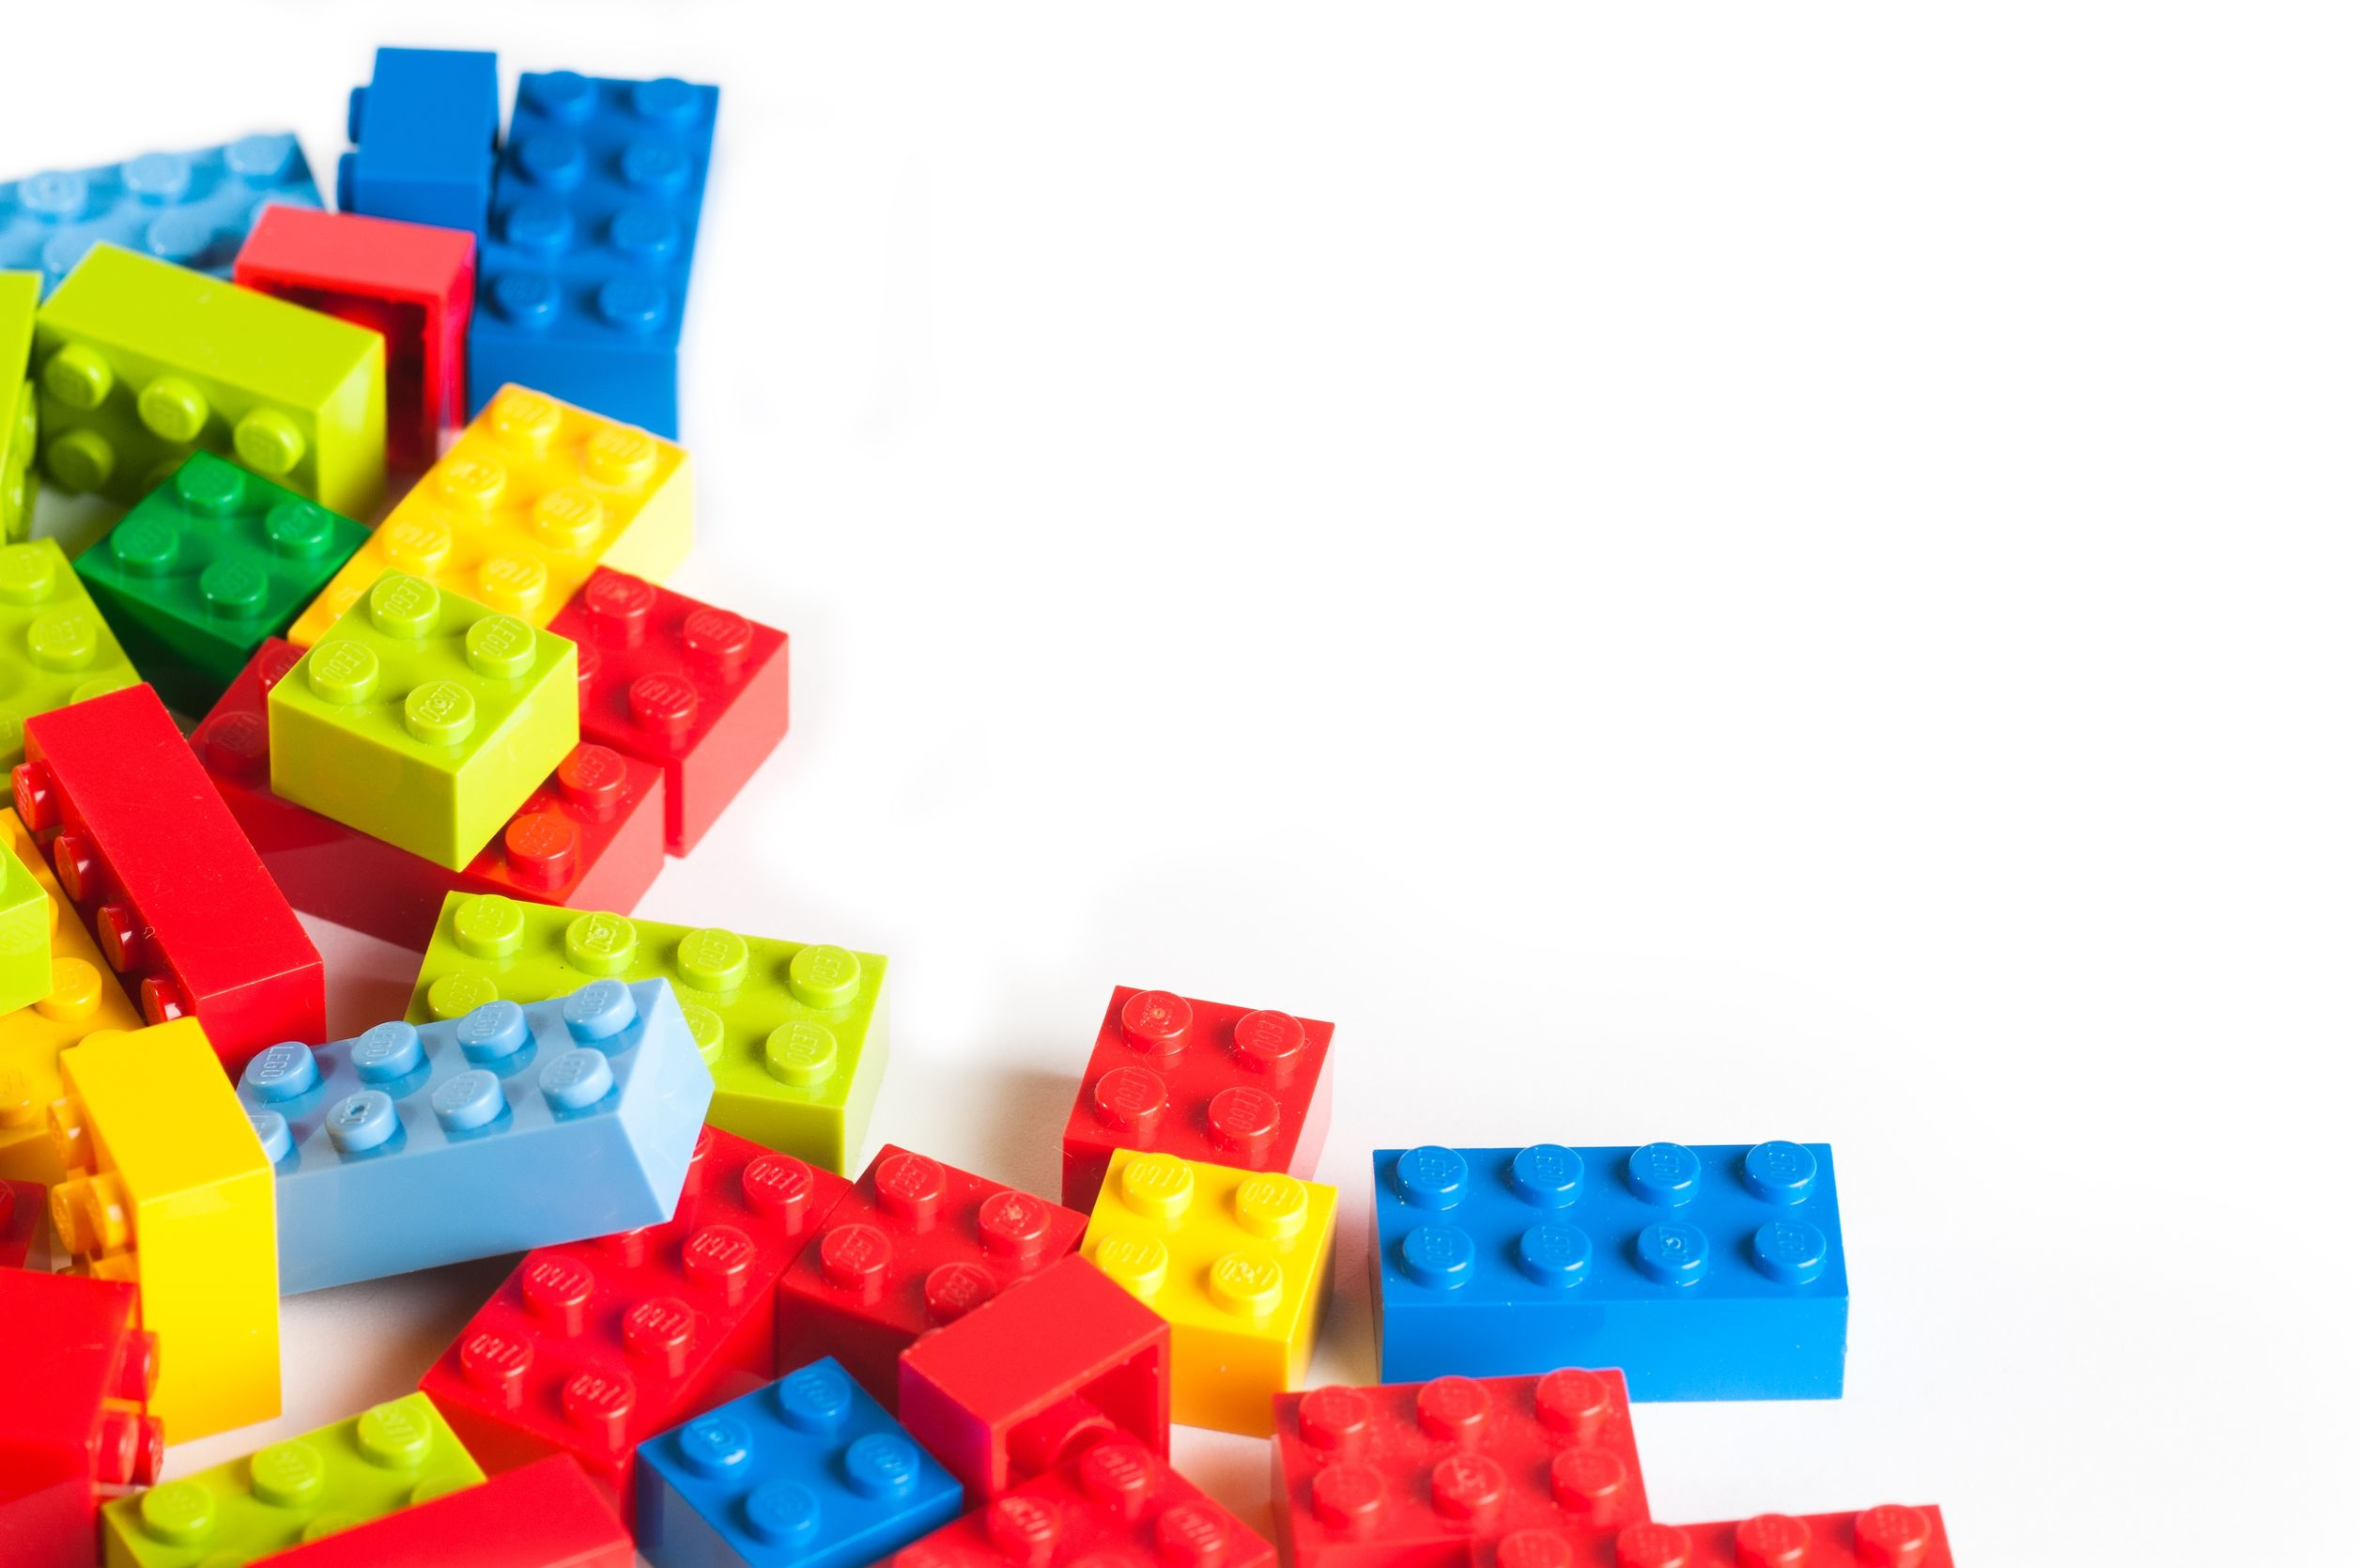
Речевое развитие
Д/и "Сколько в слове слогов?"
Д/и «Составь синквейн»

Slide 2
Д/и «Репортер»
Д/и «Волшебные истории или чудо игрушки»"

Slide 3
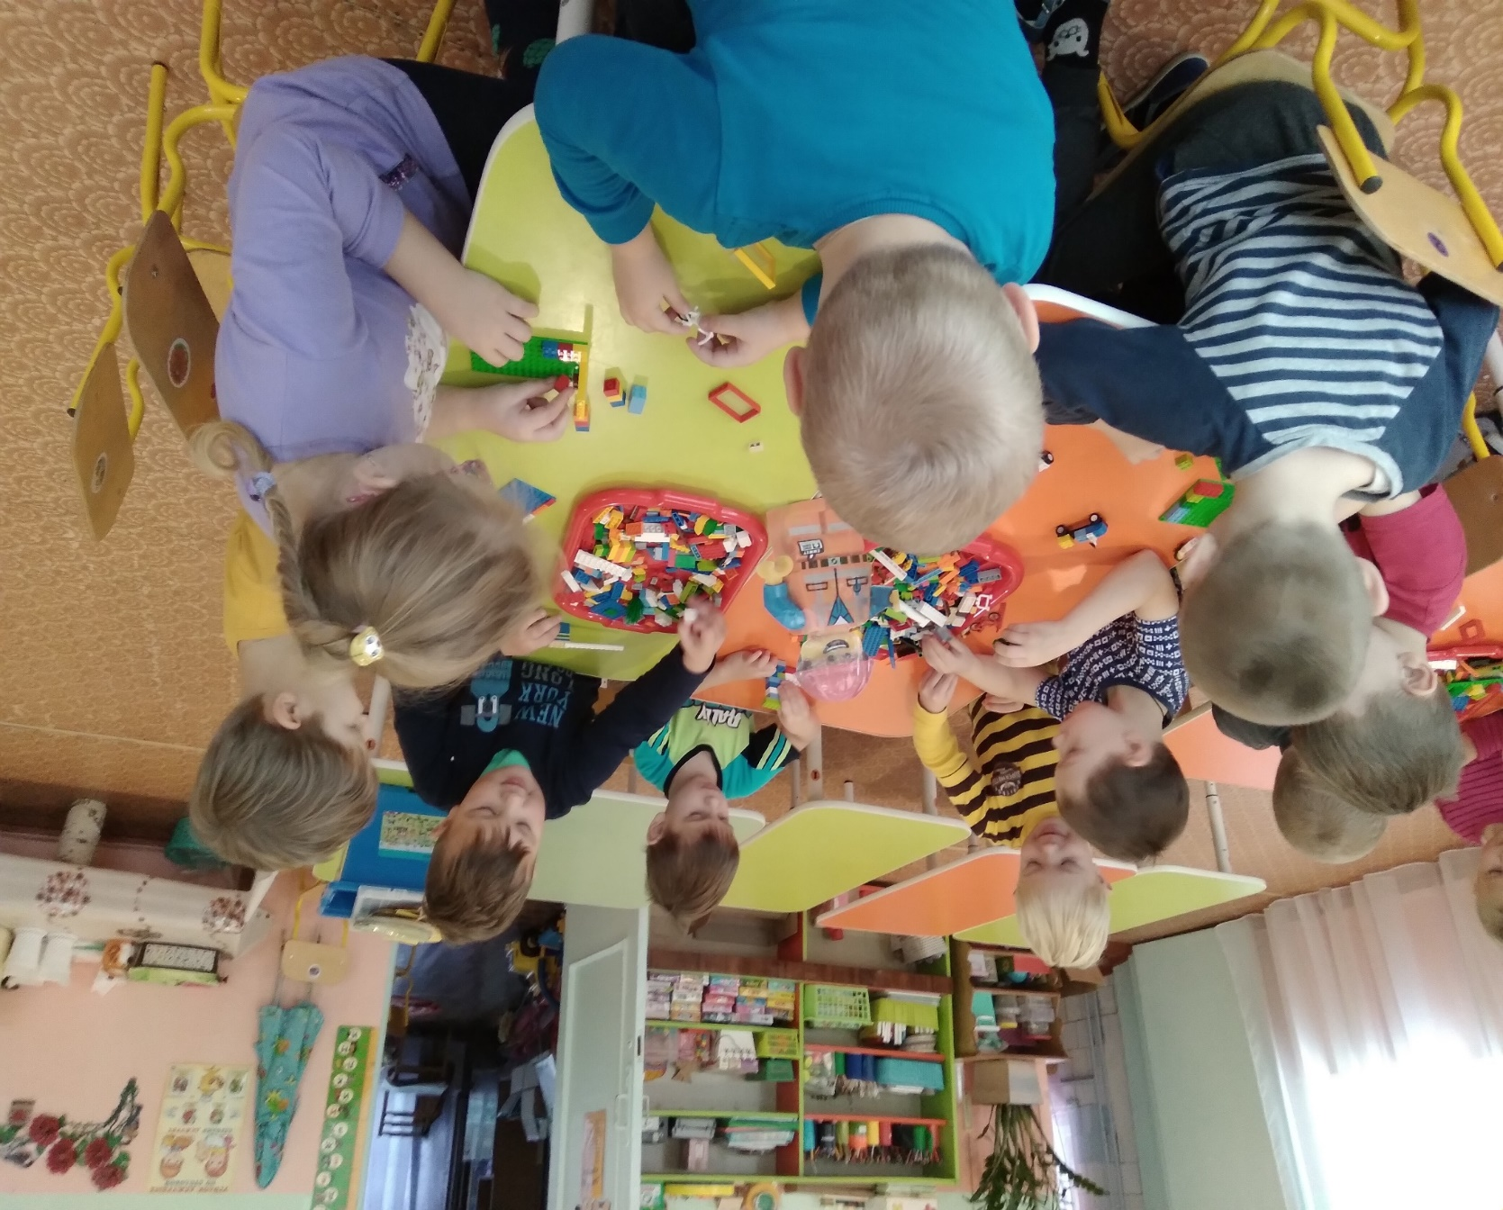
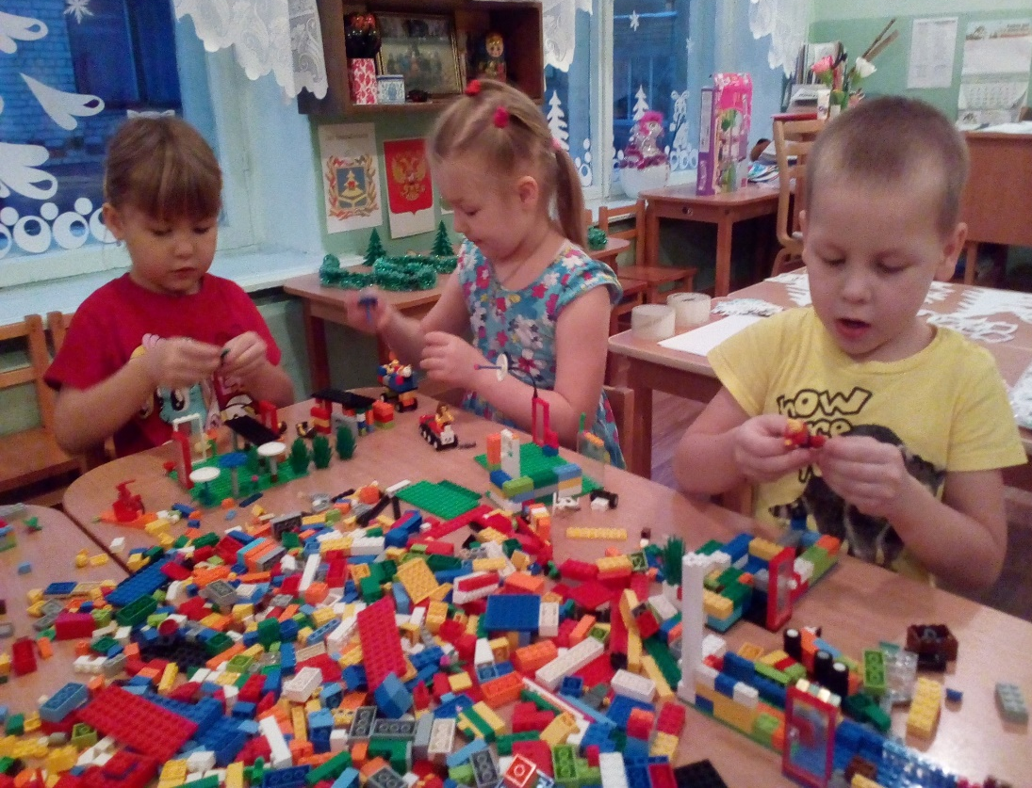
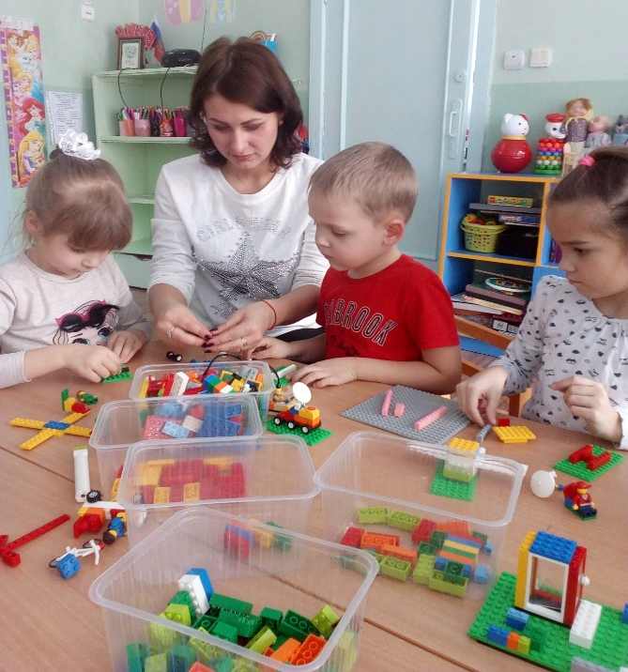
««ИГРАЯ - ОБУЧАЕМ, ОБУЧАЯ – РАЗВИВАЕМ»»

Slide 4
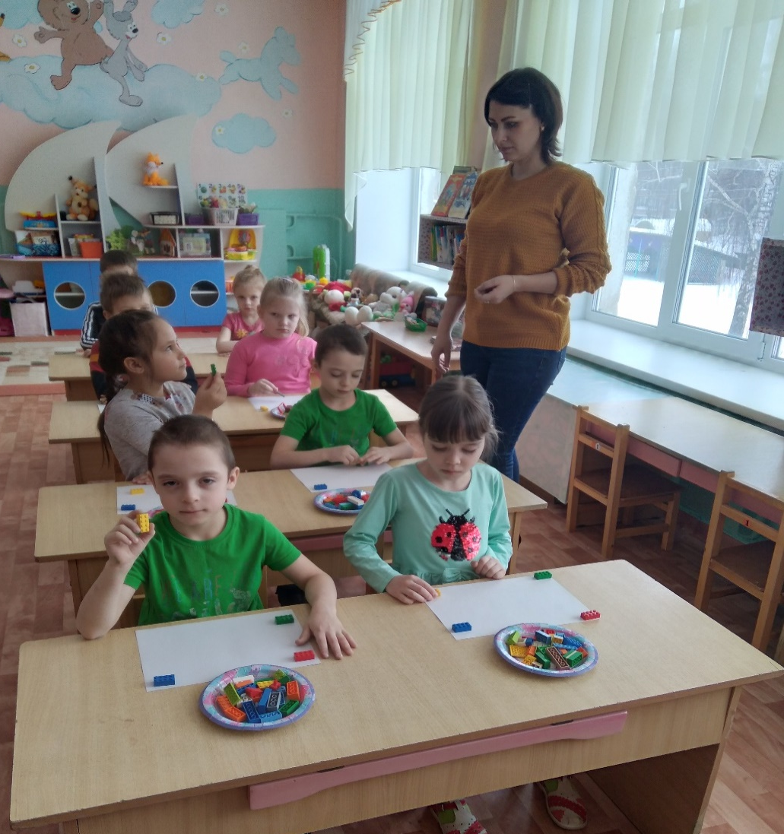
Познавательное развитие
Д/и «Собери модель по ориентирам»
Д/и «Счетная лесенка»

Slide 5
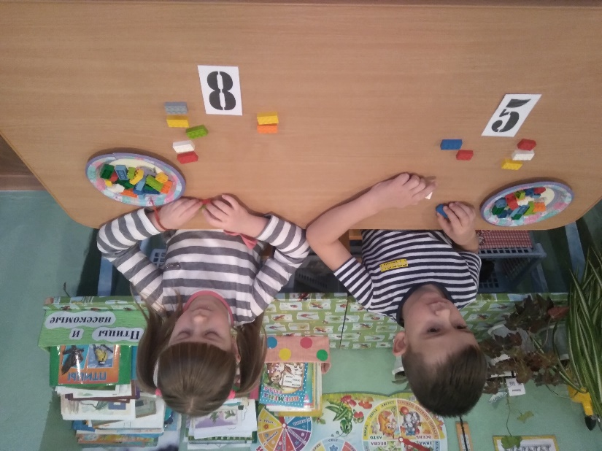
Д/и «Веселая цифра»
Д/и «Состав числа»

Slide 6
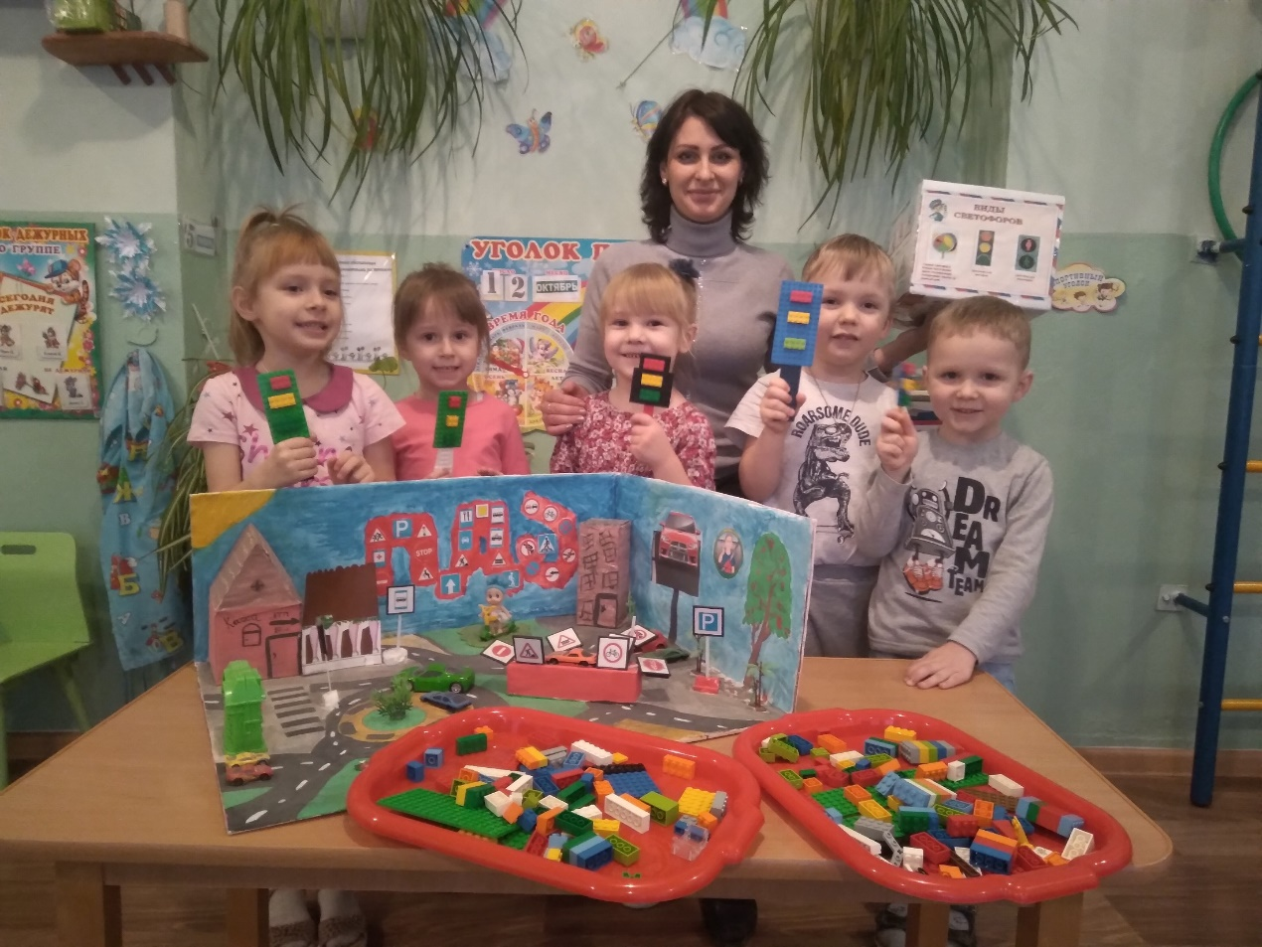
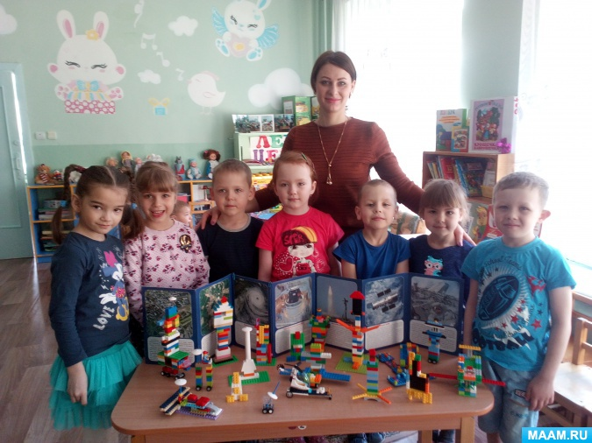
Д/и «Светофор»
Д/и «Космические корабли»

Slide 7
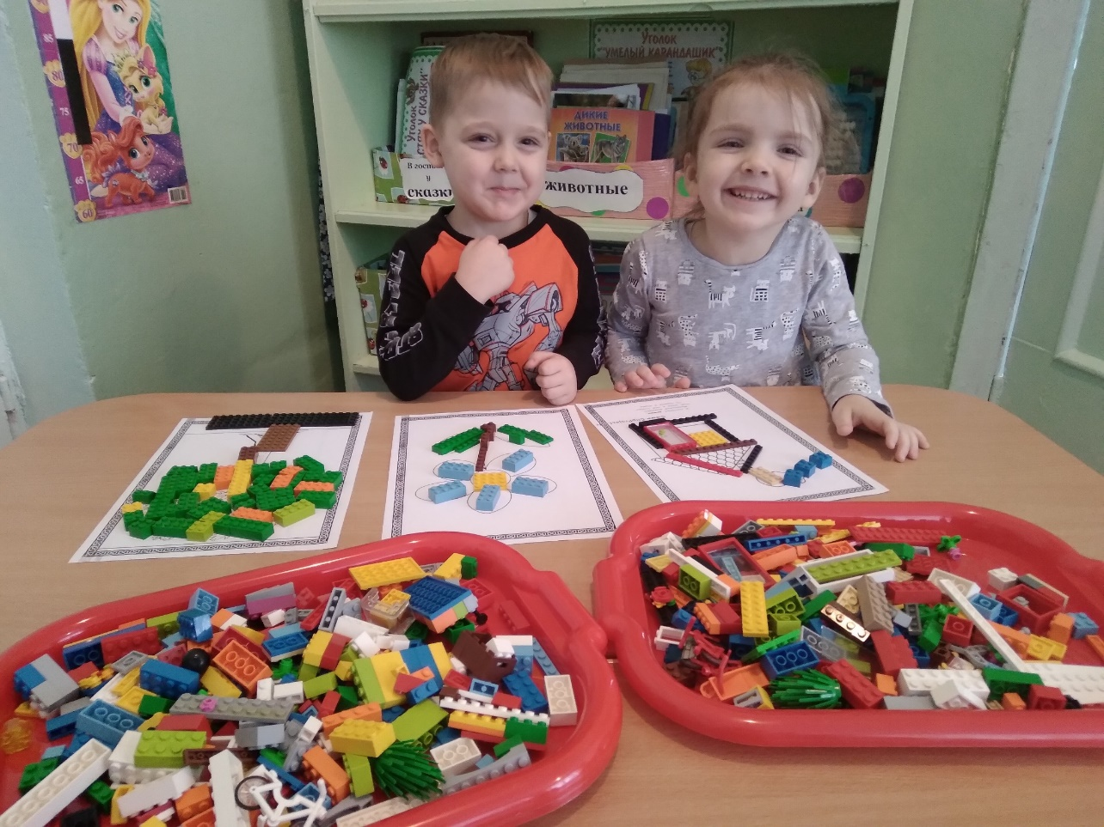
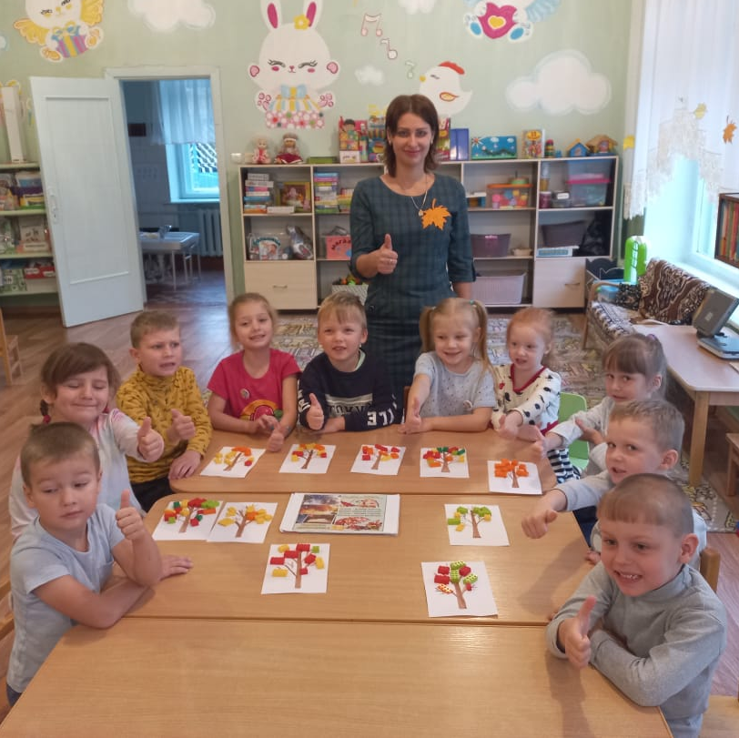
Художественно-эстетическое развитие Аппликация
«Оживим предмет»
«Осеннее дерево»

Slide 8
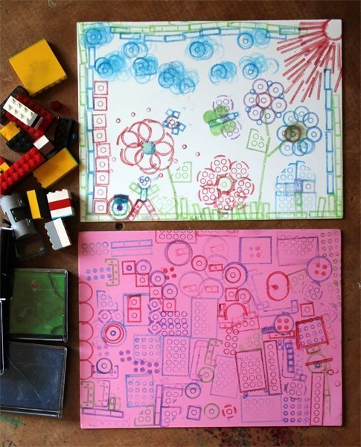
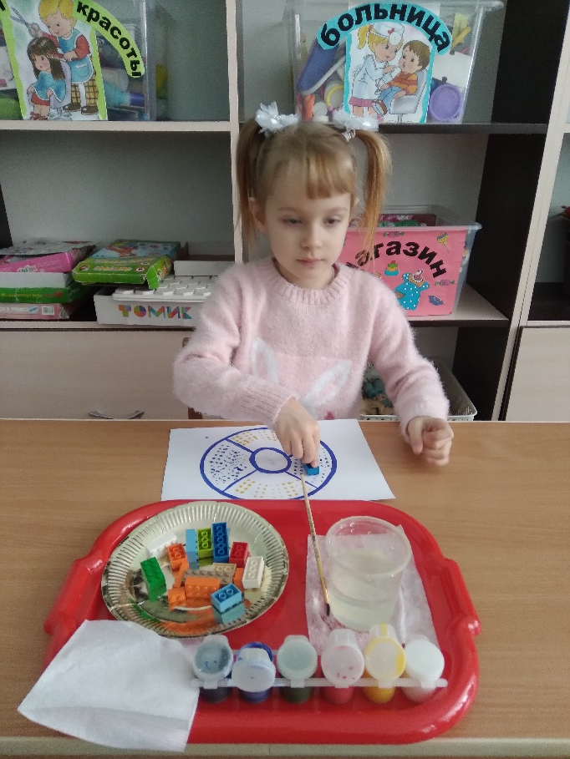
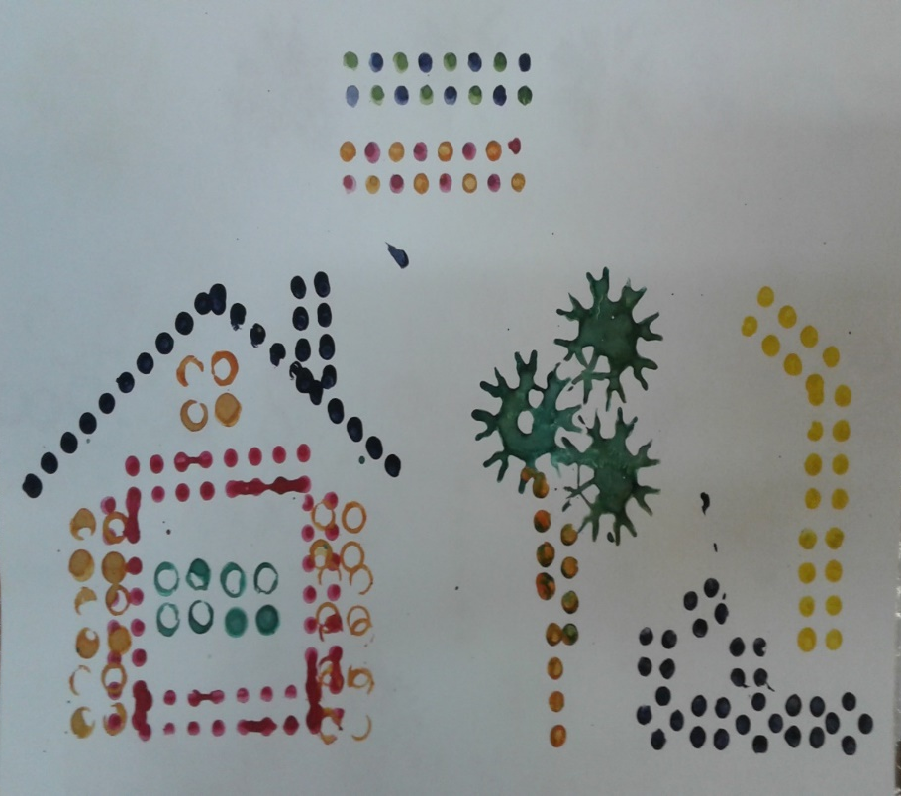
Художественно-эстетическое развитие Рисование «LEGO -печать»

Slide 9
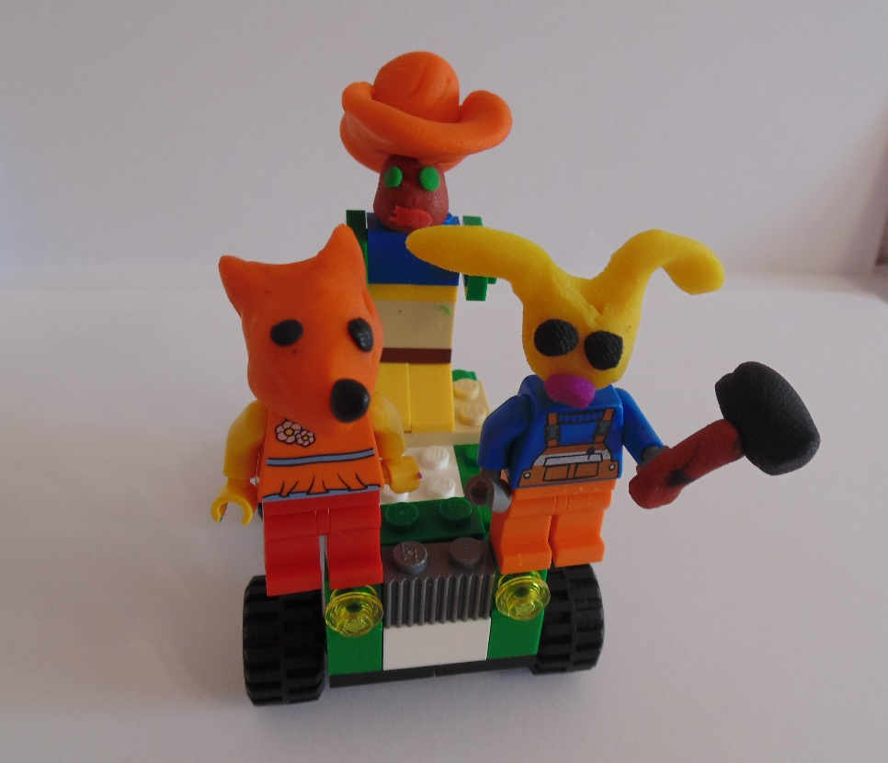
Художественно-эстетическое развитие Лепка
«Новые герои»
«Дизайн дома»

Slide 10
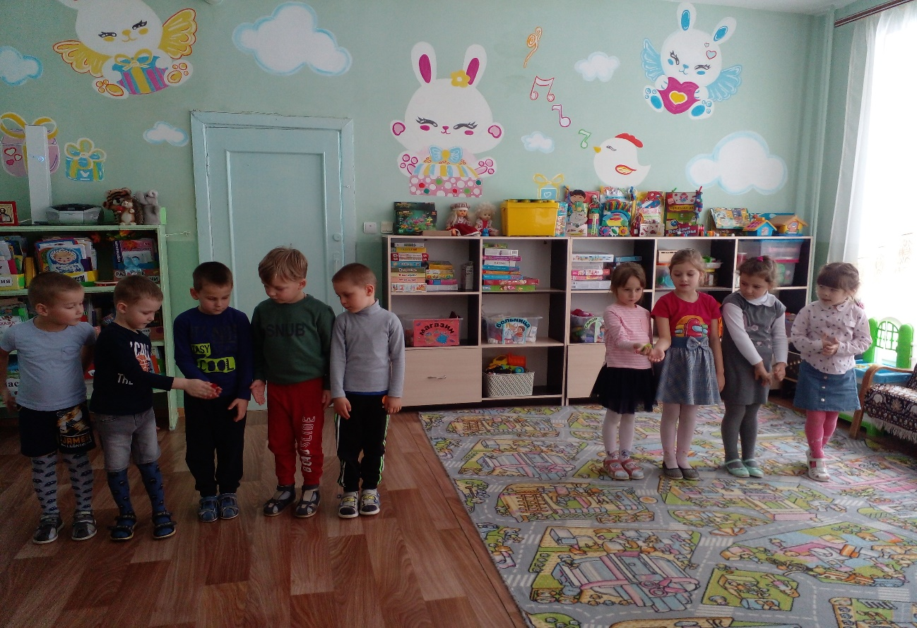
Физическое развитие
«Кто быстрее»
«Собери по цвету»

Slide 11
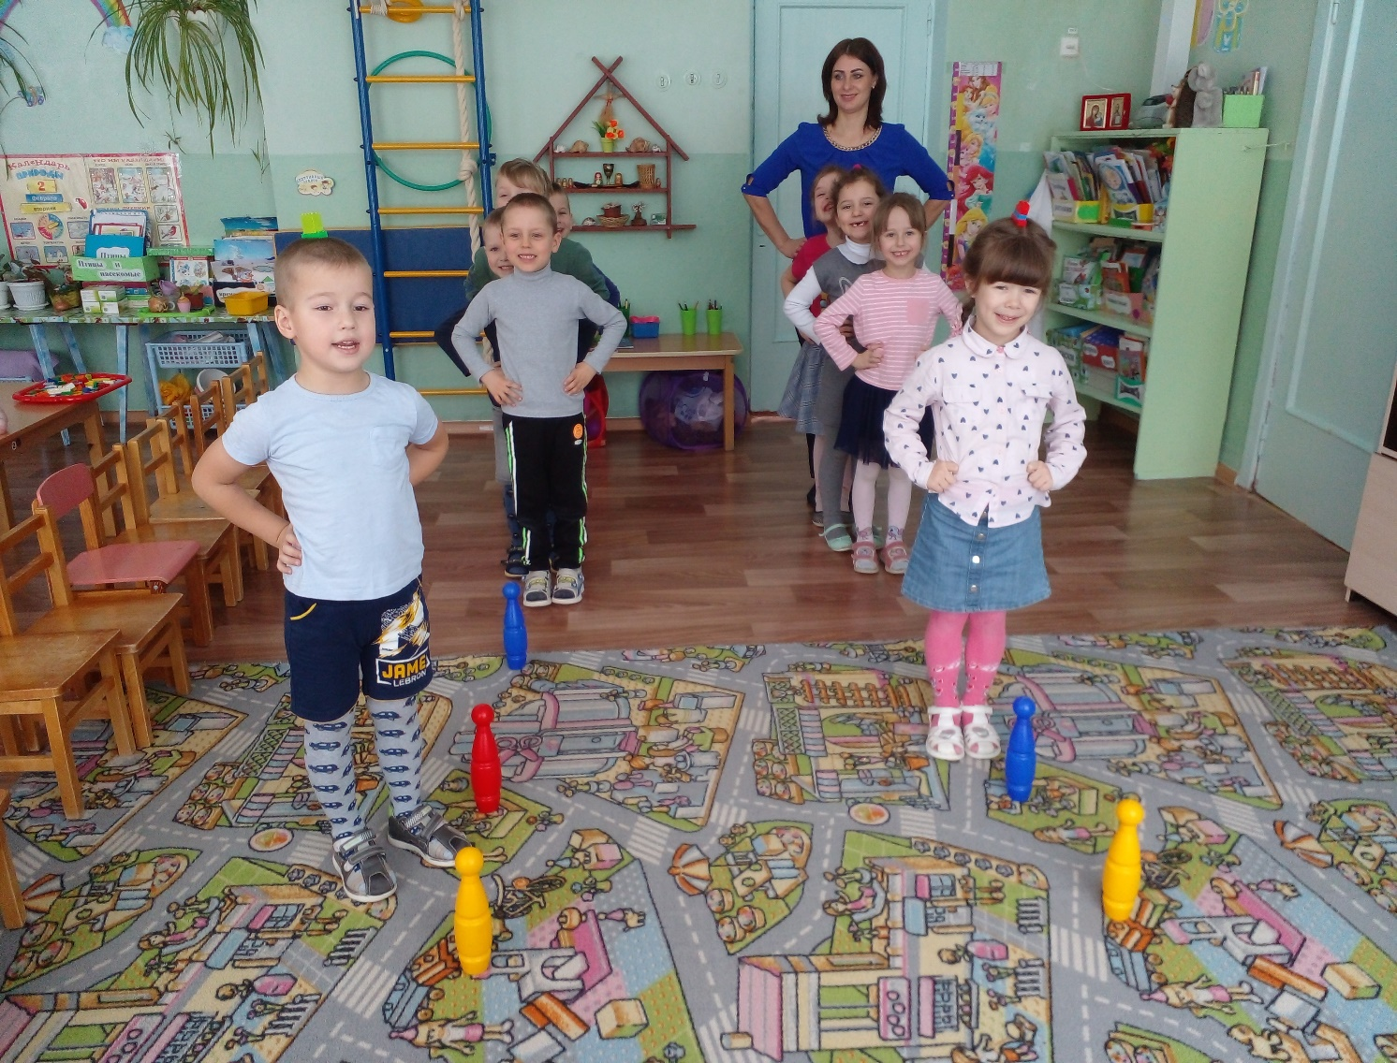
«Удержи и донеси»

Slide 12
Мы выходим на зарядку. Эй, проснись! Все по росту, по порядку Становись!
Корригирующий коврик
«Лего - дорожка»

